Slide 1
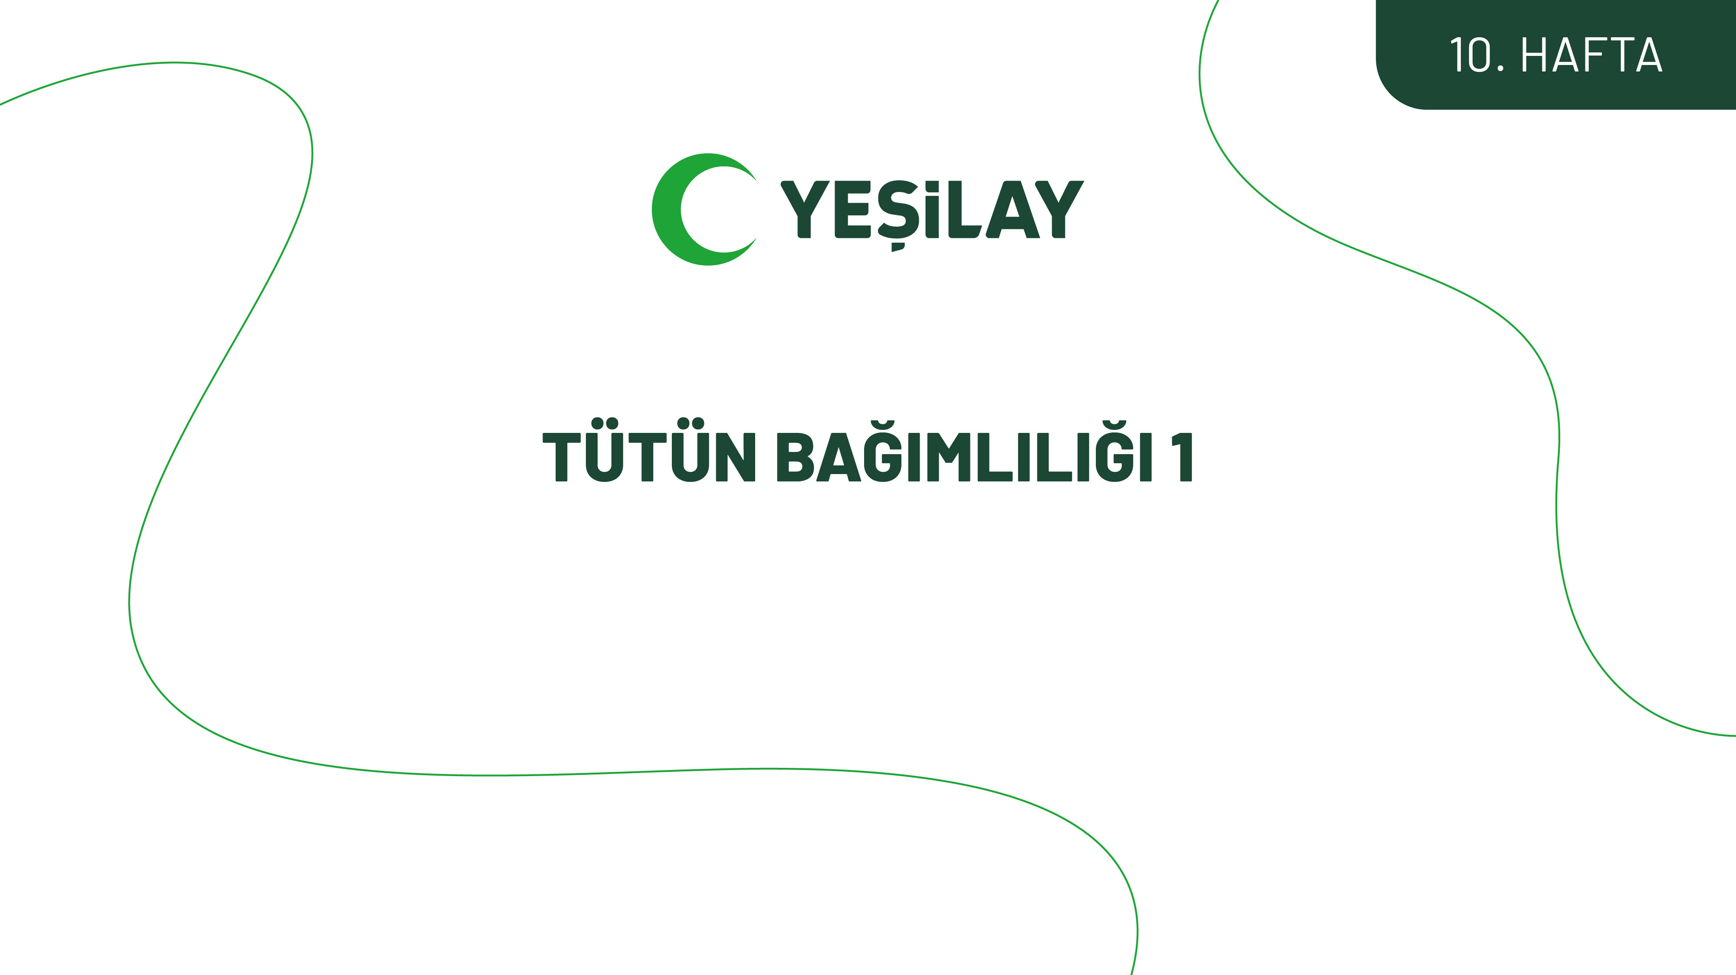
AD/ SOYAD
UNVAN
TARİH

Slide 2
SUNUM AKIŞI
Giriş ve Kriterler
Nedenler ve Risk Faktörleri
Sağlık ve Çevre Üzerine Etkileri

Slide 3
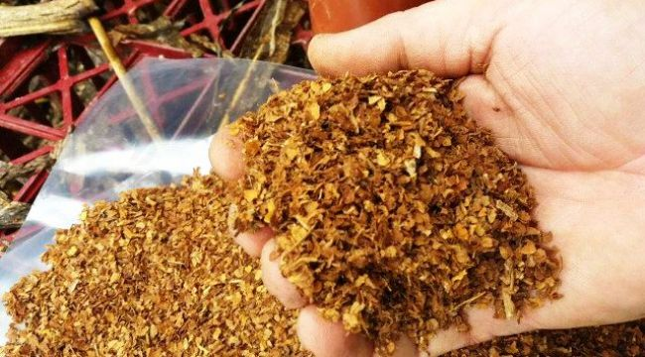
TÜTÜN BAĞIMLILIĞI NEDİR?
Bırakma ve yeniden başlama dönemlerinin sıklıkla yaşanabildiği kronik bir beyin hastalığıdır.
Nörokimyasal, psikolojik ve fiziksel olmak üzere üç boyutlu bir yapısı vardır.
Ayrıca, tütünün işlenmemiş hali de kanserojendir.

Slide 4
TÜTÜN BAĞIMLILIĞI NEDİR?
Dünya Sağlık Örgütü’nün kriterlerine göre bir kişiye “tütün kullanım bozukluğu tanısı” konulabilmesi için, bireylerin en az bir aydır düzenli olarak sigara kullanması ve diğer belirtileri taşıması gerekmektedir.
Kolay sinirlenme
Baş dönmesi
İştah artışı
Kas kasılmaları
Tansiyon düşmesi
Uykusuzluk
Duygu durum değişikliği
Şiddetli nikotin alma isteği gibi belirtiler sayılabilir

Slide 5
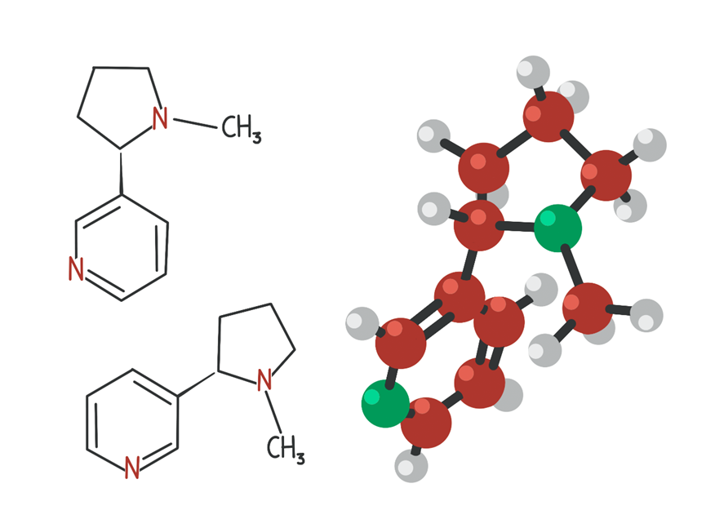
TÜTÜN BAĞIMLILIĞI NEDİR?
Nikotin, tütün bağımlılığını oluşturan asıl maddedir.

Slide 6
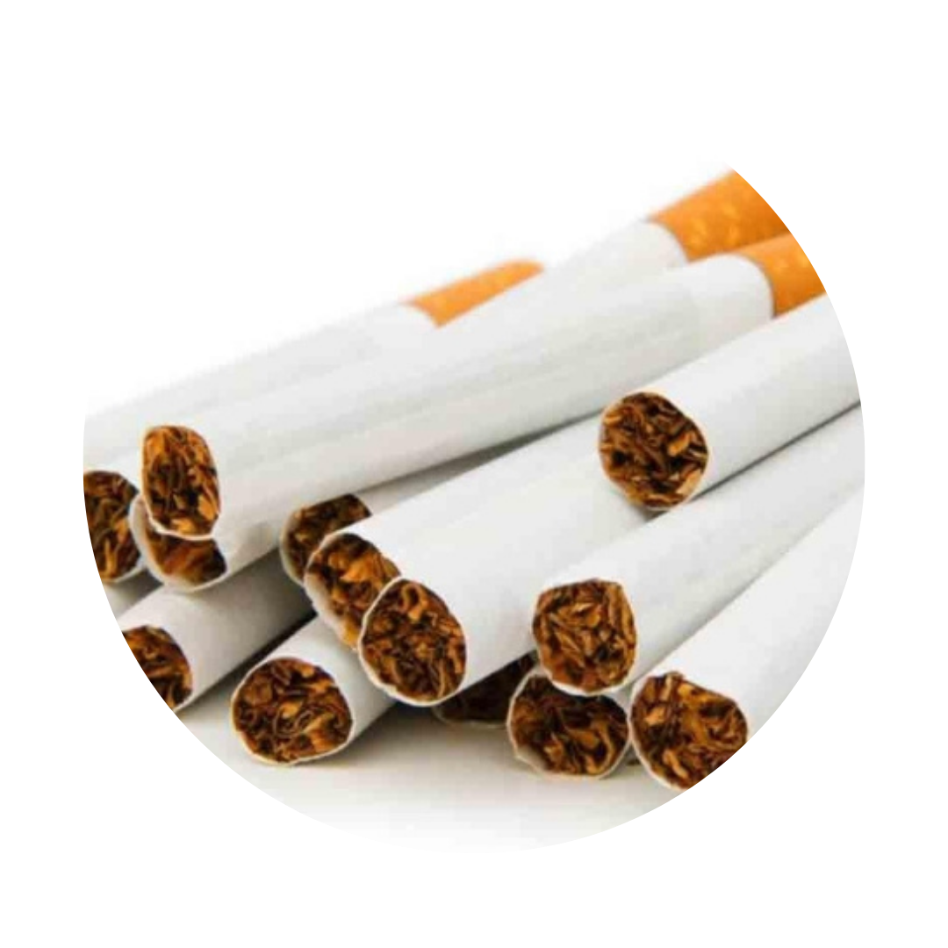
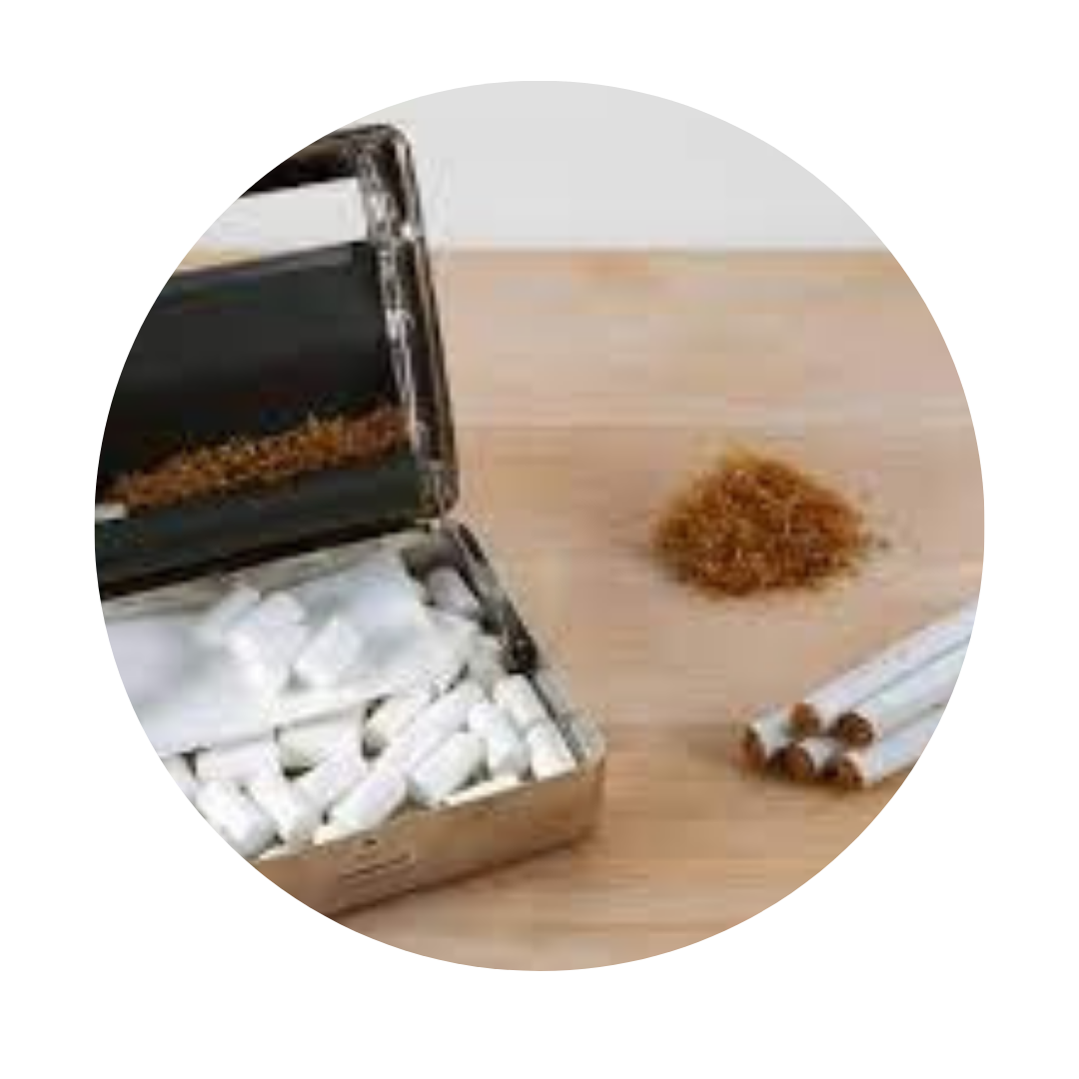
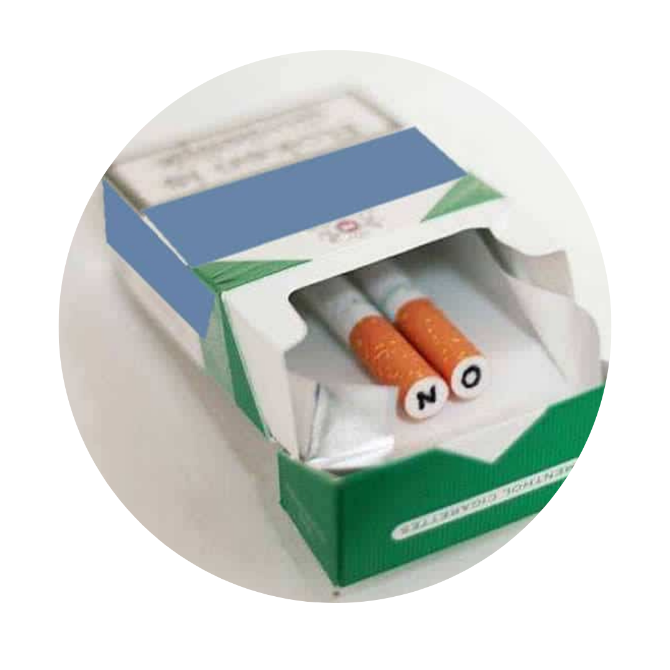
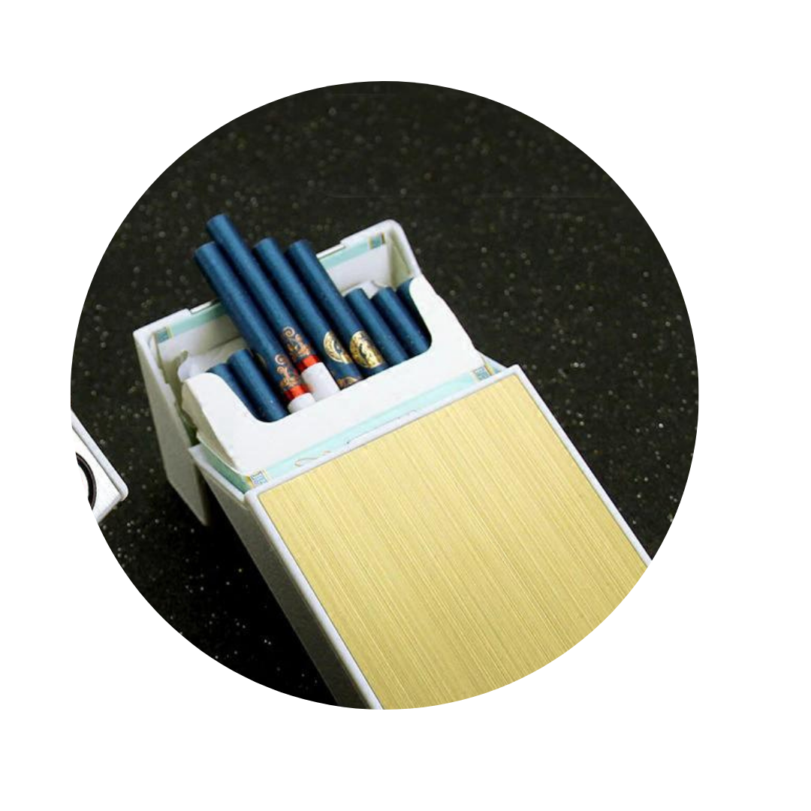
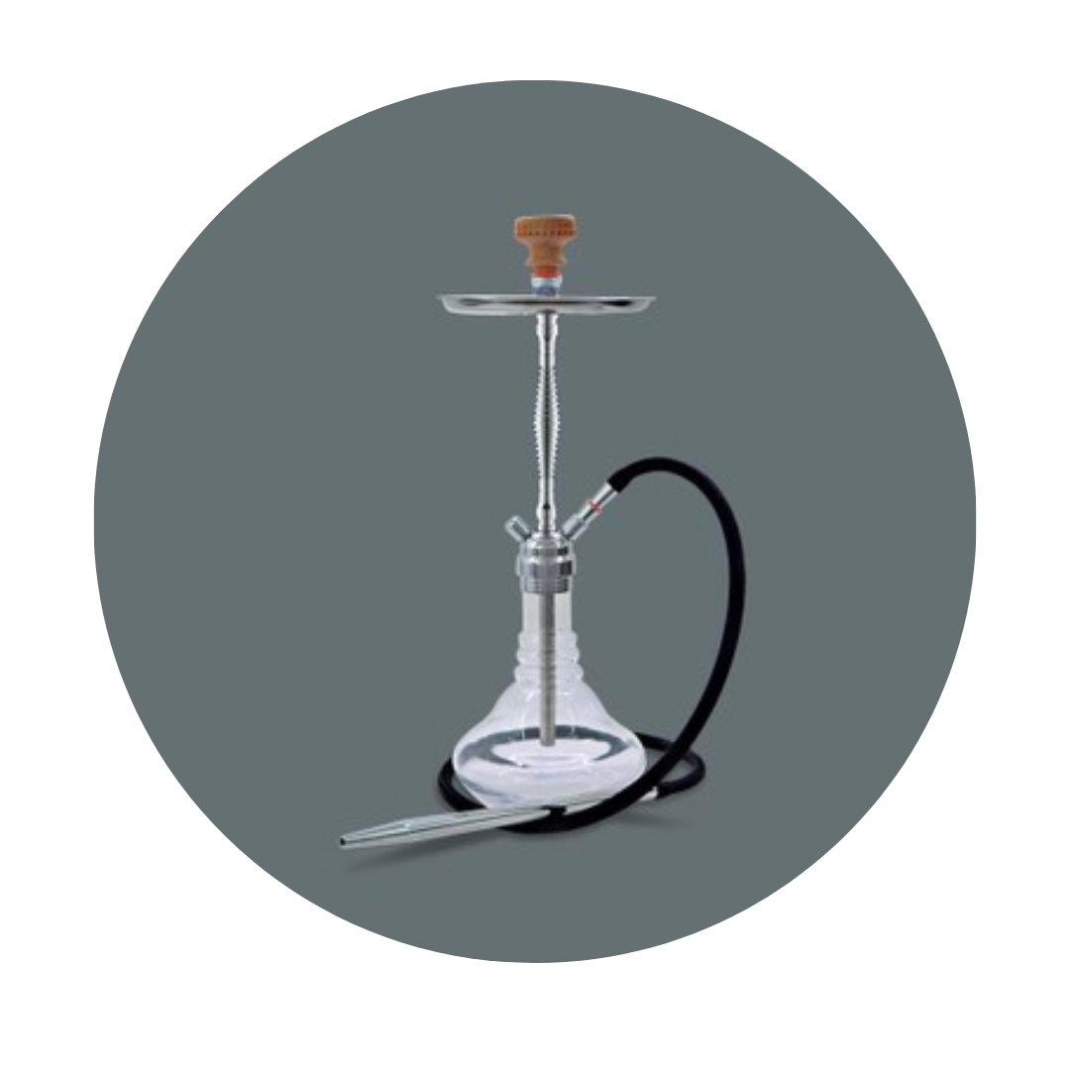
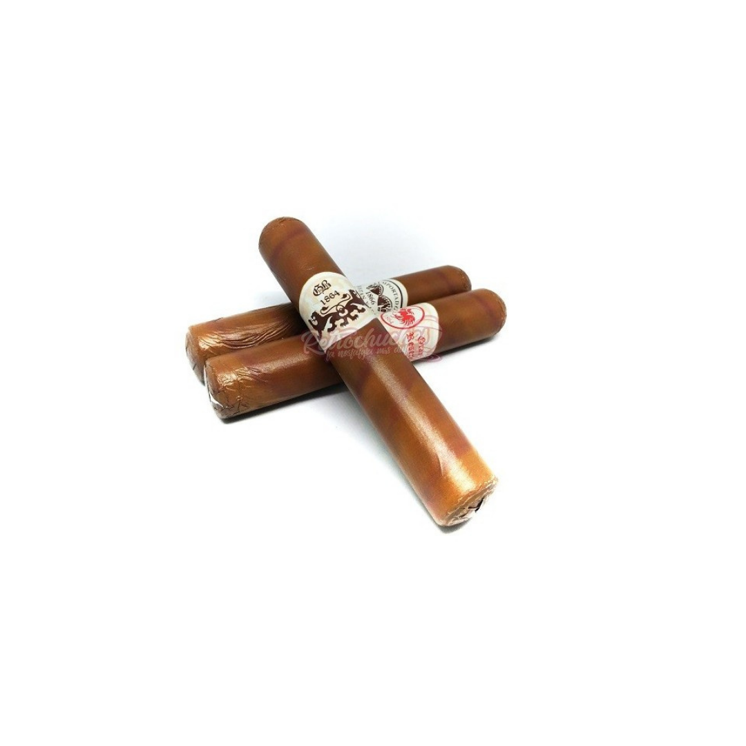
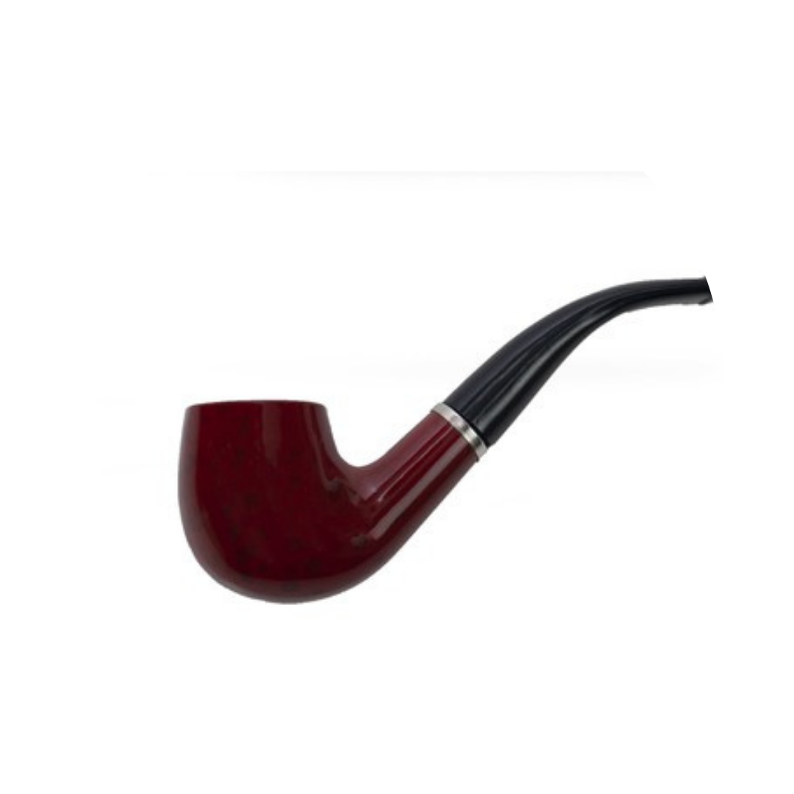
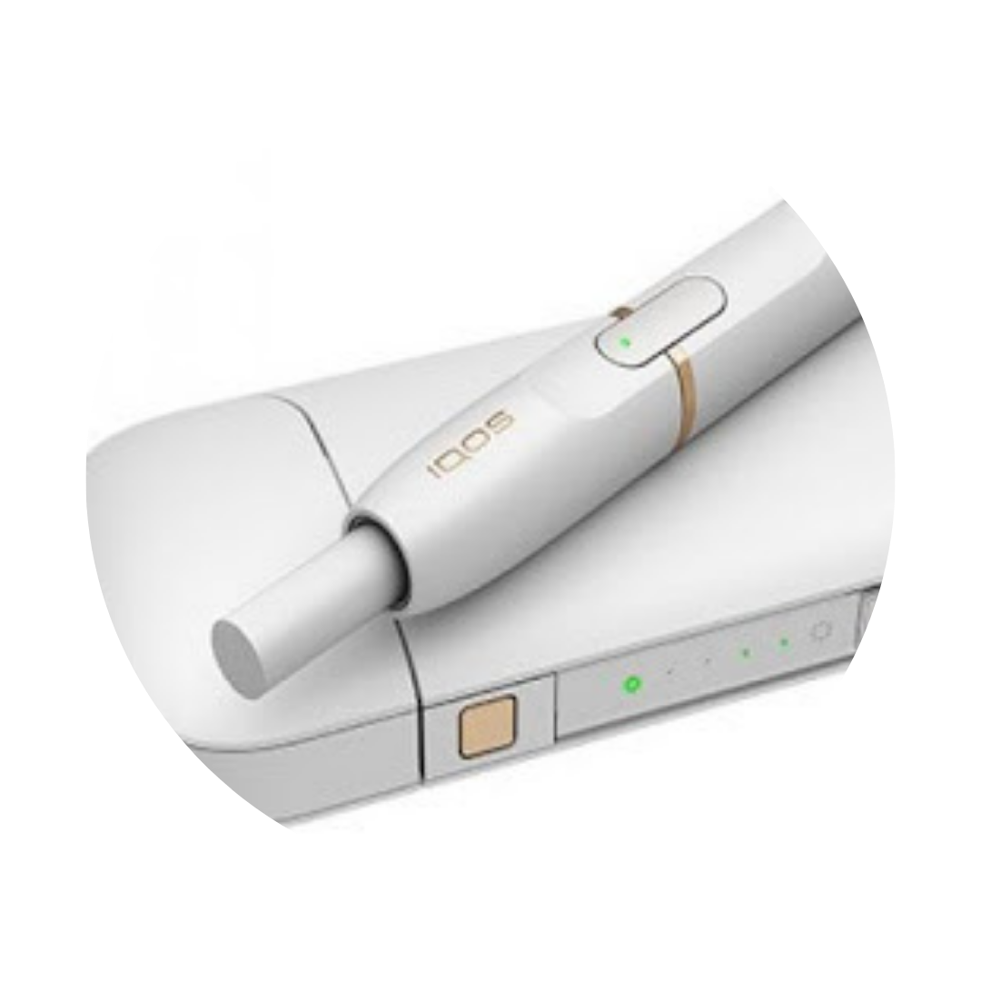
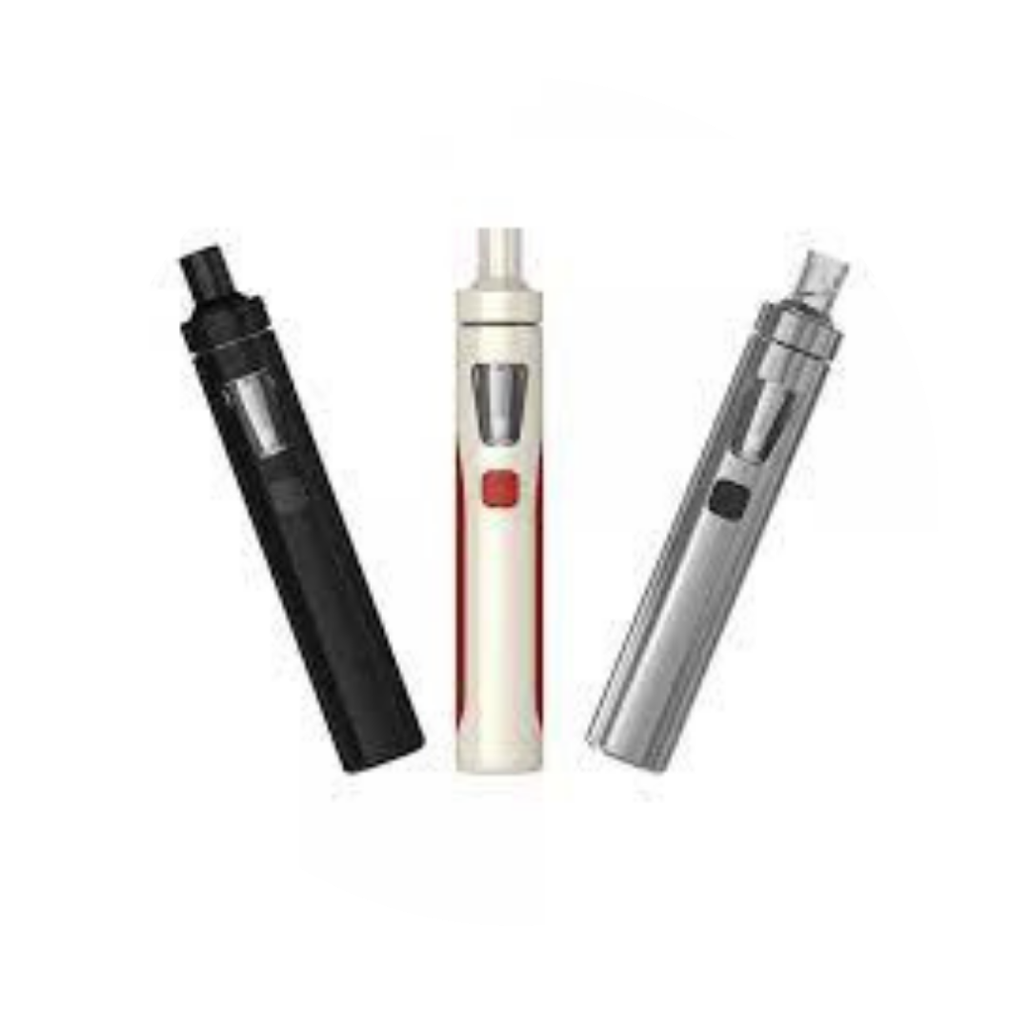
TÜTÜN ÜRÜNLERİ
SİGARA
SARMA TÜTÜN
MENTOLLÜ SİGARA
HAFİF/LIGHT SİGARA
NARGİLE
PURO
PİPO
ELEKTRONİK SİGARA
(E-SİGARA)
ISITILMIŞ
TÜRÜN ÜRÜNÜ

Slide 7
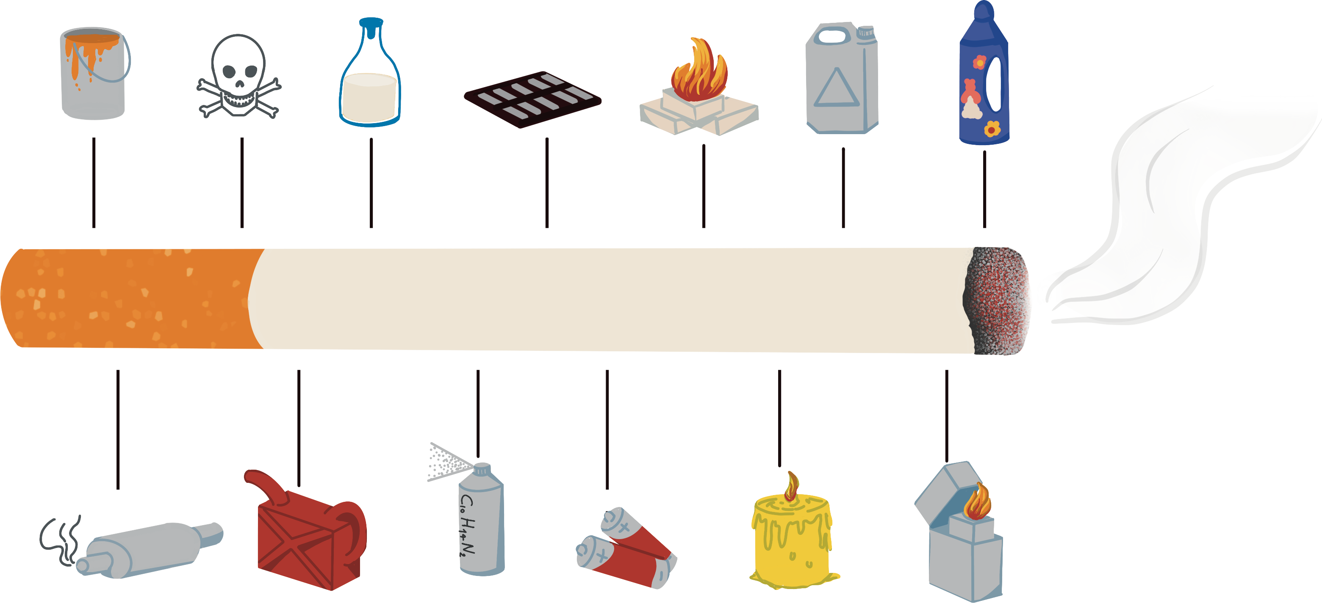
İÇİNDE NE VAR?
Tahta
Tutkalı
Hekzamin
(Yakıt Tableti)
Amonyak
(Deterjan)
Arsenik
(Zehir)
Metan
(Lağım Gazı)
Toluen
(İnceltici)
Boya
Karbon Monoksit
(Egzoz Gazı)
Metanol (Roket Yakıtı)
Nikotin (Böcek İlacı)
Kadminyum (Pil)
Stearik
Asit (Bal Mumu)
Bütan
(Çakmak Gazı)

Slide 8
EPİDEMİYOLOJİ
Gelişmiş ülkelerde kadınlar arasında sigara kullanımı, gelişmekte olan ülkelere göre daha yüksektir.
İkinci el tütün dumanı; kalp hastalığına, kansere, diğer kronik hastalıklara ve yılda 1,2 milyon ölüme neden olmaktadır.
‘’Arkadaş etkisi’’ tütün kullanımına başlama nedenleri arasında ilk sıradadır. Bunu sırasıyla ‘’özenti’’ ve ‘’merak’’ takip etmektedir.
Türkiye, 18 milyon dolayında kişi sayısı ile tütün kullanan ülkeler arasında onuncu sıradadır.

Slide 9
Günde 20 ya da daha fazla sigara içen kişiler genellikle ağır içici olarak sınıflandırılmaktadır. Sekiz ülkede (Rusya Federasyonu, Polonya, Ukrayna, Romanya, Türkiye, Yunanistan, Mısır, Katar) sigara içicilerin %50’sinden fazlası bu kategori içinde yer almaktadır.
30
Çin
20
Hindistan
Endonezya
10
Bangladeş
Rusya
Japonya
Almanya
ABD
Brezilya
Türkiye
Dünya’da sigara içenlerin yaklaşık üçte ikisi bu on ülkede yaşamaktadır.

Slide 10
EPİDEMİYOLOJİ

Slide 11
RİSK FAKTÖRLER
Genetik ve Biyolojik Etmenler
Sigara içme davranışı ile genetik faktörler arasında güçlü ve biyolojik olarak anlamlı bağlantılar saptanmıştır. 1200 kişiyle yapılan bir çalışmada;
  13 yaşından önce içmeye başlayanların bırakma ihtimali en düşük
  18 yaşından sonra başlayanların ise bırakma ihtimali en yüksek bulunmuştur.
Erken başlangıçlı sigara kullanımının depresyon, anksiyete ve şizofreniye yatkınlık kazandırabileceğini göstermektedir.
Alkol kullanım bozukluğu olan 4 yetişkinden 3’ü ve
Madde kullanım bozukluğu olan 10 yetişkinden 9’u tütün kullanmaktadır.

Slide 12

RİSK FAKTÖRLER
Dürtüsellik
Düşük Engellenme Eşiği
Risk Alıcı Davranışlar
Düşük Benlik Saygısı

Slide 13

RİSK FAKTÖRLER
Sosyal ve Çevresel Etmenler
Aile:
Olumsuz aile ilişkileri
Sigara içen ebeveyn ile kardeşler
Çevre:
Okul, akran, öğretmenler, toplum
Sigara içen akran grubu
Saldırganlık ve dürtüsellik
Toplum:
Tütün kullanımının diğer maddelere göre daha kabul edilebilir olması
Düşük sosyoekonomik durum
İşsizler, evsizler, akıl hastaları, mahkumlar

Slide 14
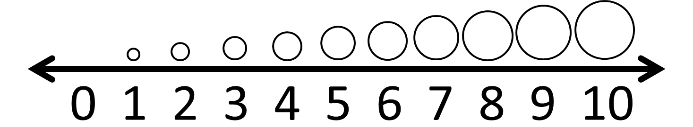
SİGARANIN ETKİLERİ
- Ne kadar içildiğine,
- Ne kadar süredir kullanıldığına,
- Ne tür bir tütün kullandığına,
- Ne kadar derin içe çekildiğine,
- Kullanan kişinin genel sağlık durumuna,
-Kişinin ailesinde belli hastalıkların olup olmadığına bağlı olarak değişir.

Slide 15

SİGARA İÇER İÇMEZ GÖRÜLEN SONUÇLAR
Kalp atışının hızlanması
Kan basıncının artması
Midenin asit üretmesi
Böbreklerin az idrar üretmesi
Beynin ve sinir sisteminin hızlı çalışması, sonra yavaşlaması
İştahsızlık

Slide 16
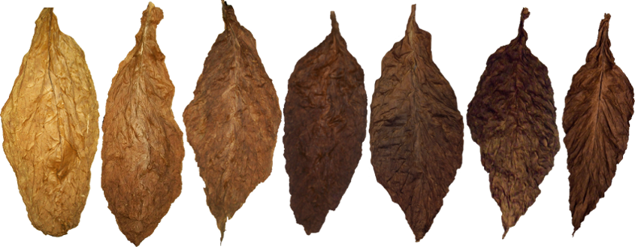
TÜTÜN KULLANIMI İLE İLİŞKİLİ HASTALIKLAR
Tütün ve Kanser
Sigara dumanında yer alan bazı kanserojen maddeler şunlardır:
Katran
Benzin
Bütadien
Klorür
Arsenik
Nikel
Krom
Kadmiyum
Kurşun
Asetaldehid
Formaldehid

Slide 17

TÜTÜN KULLANIMI İLE İLİŞKİLİ HASTALIKLAR
Üst solunum sistemi hastalıkları : Boğaz ve kulak enfeksiyonları
Alt solunum sistemi hastalıkları: KOAH
Kalp- damar sistemi hastalıkları: Kolesterol, paralel felç, kangren
Tromboz (Pıhtı oluşumu)
Sindirim sistemi hastalıkları: Özafagus
Mide hastalıkları: Ülser, asit sekresyonu
Karaciğer kanseri

Slide 18
TÜTÜN KULLANIMI İLE İLİŞKİLİ HASTALIKLAR
Karaciğer kanseri
Üregenital sistem hastalıkları: Sertleşme, kısırlık, gebelik
Sinir sistemi hastalıkları: Fötal beyin
Kas ve iskelet sistemi hastalıkları: Osteoporoz
Göz hastalıkları: Katarakt, göz tansiyonu
Cilt hastalıkları: Erken cilt yaşlanması, sedef, akne,cilt kanseri, kontakt dermatit,
Hemotolojik hastalıklar: damar sertliği, kan pulcuğu aktivasyonu, lenfoma, hemostaz

Slide 19
PASİF İÇİCİLİK(PASİF ETKİLENİM)
Pasif etkilenim, sigara içmeyen birinin, sigara içen kişilerin sebep olduğu olumsuz koşulların tesiri altında kalmasına denir.
Pasif İçicilik Açısından Risk Grupları
Çocuklar
Kadınlar/gebeler
Yaşlılar
Haklarını korumama olasılığı olan gruplar

Slide 20
TÜTÜN KULLANIMININ ÇEVREYE ETKİSİ
Örnek verebilir misiniz?
Nedir?
İkinci ve Üçüncü
El Tütün
Dumanı
Aralarındaki fark nedir?
Aralarındaki fark nedir?
Daha önce duydunuz mu?

Slide 21
İKİNCİ EL VE ÜÇÜNCÜ EL TÜTÜN DUMANI
İkinci El Tütün Dumanı
Üçüncü El Tütün Dumanı
Ortamda içilen sigaranın yanan ucundan çıkan duman ile tütün ürünü kullananların ortama üfürdükleri tütün dumanının bileşeni.
İç ortam yüzeylerine tutunmuş ikinci el tütün dumanı kalıntıları ile bunların iç ortam havasındaki maddelerle reaksiyonu sonucu oluşan maddeler kümesi

Slide 22
SİZCE TÜTÜN KULLANIMININ ÇEVREYE ETKİLERİ NELERDİR?

Slide 23
TÜTÜN KULLANIMININ ÇEVREYE ETKİSİ
Orman Tahribatı
Tütün ürünleri üretimi için büyük miktarlarda odun ve ağaç kesimi gereklidir. Bu durum, orman tahribatına yol açarak biyoçeşitliliği olumsuz etkilemektedir.
‘’Tütün endüstrisi, sigara üretimi için yıllık 600 milyon adet ağaç kesmekte ve 200.000 hektar toprağın zarar görmesine sebep olmaktadır. 3,5 milyon hektarlık toprak tütün yetiştirmede kullanılarak ziyan edilmektedir.’’ (DSÖ,2022,Tütünün Geleceğimizi Zehirlemesi Teması)

Slide 24
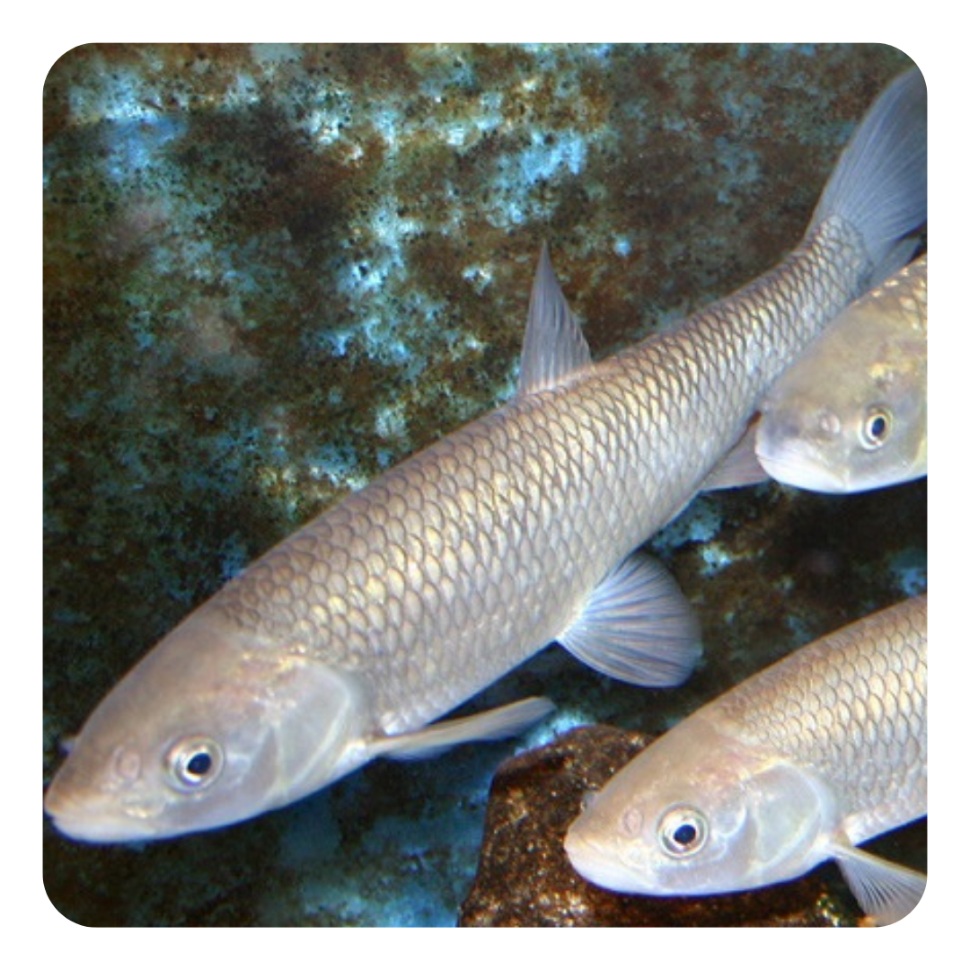
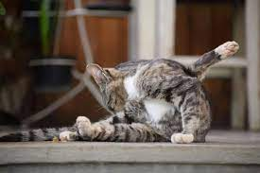
TÜTÜN KULLANIMININ ÇEVREYE ETKİSİ
Biyolojik Çeşitlilik Kaybı
Tütün tarımı, doğal yaşam alanlarının bozulmasına ve biyoçeşitlilik kaybına yol açabilir. Tarım alanlarının genişlemesi, yerel bitki ve hayvan türlerinin yaşam alanlarını daraltabilir.
Sigaraya maruz kalan kedilerin, diğer kedilere oranla lenfomaya yakalanma olasılıkları
2 kat daha fazladır.
Sigara izmaritleri, deniz
ve tatlısu balıklarının yok olmasına sebep oluyor.

Slide 25

TÜTÜN KULLANIMININ ÇEVREYE ETKİSİ
Yangınlar
Tütün tarlasında veya depolama alanlarında sıkça yangın meydana gelebilir ve bu yangınlar hem doğal ekosistemlere hem de insan yapılarına zarar verebilir.
Sigara ateşinin ortalama sıcaklık derecesinin 800 °C civarında olması nedeniyle, söndürülmeden atılan sigaranın da yanıcı, patlayıcı ve parlayıcı maddelere teması neticesinde yangın çıkabilir. Söndürmeden yere atılan bir sigaranın, rüzgâr tesirli sürüklenerek temas ettiği yanıcı maddeyi tutuşturduğu bir gerçektir.

Slide 26
TÜTÜN KULLANIMININ ÇEVREYE ETKİSİ
Su Kirliliği
Tütün ürünleri yetiştirilmesi sırasında kullanılan kimyasallar, yeraltı suyu ve yüzey suyu kaynaklarını kirletmektedir. Bu, su kaynaklarının kirlenmesine ve su ekosistemlerinin bozulmasına yol açmaktadır.
Hava Kirliliği
Tütün ürünleri içildiğinde açığa çıkan duman, hava kirliliğine yol açmaktadır. Sigara dumanı, zararlı kimyasallar içerir ve hava kalitesini olumsuz etkilemektedir.

Slide 27

EĞİTİM MÜDÜRLÜĞÜ

